Slide 1
Lukioon?
Kai Heino
2023

Slide 2
Miksi lukioon?
Jatko-opinnot Yliopistoissa ja korkeakouluissa -pohjatiedot -opiskeluvalmiudet
Jatkoaikaa päättää tulevaisuudestaan

Slide 3
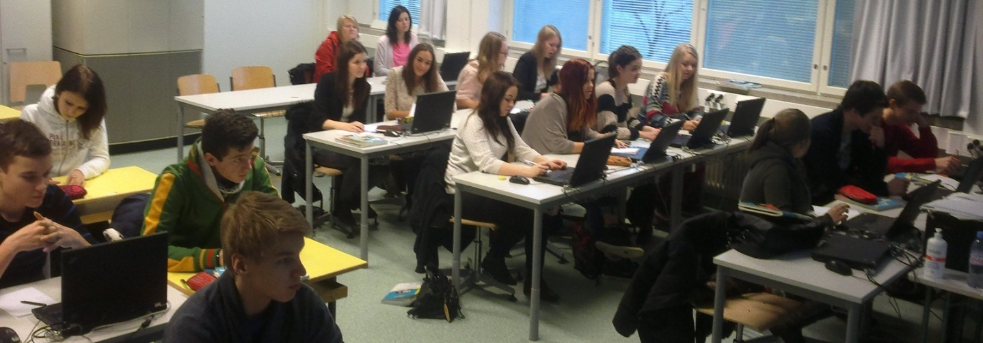
Lukio vaatii
Kiinnostusta teoreettiseen opiskeluun
Lukemista, tutkimista ja ……läksyjen tekoa
Opiskelutottumuksia
Istumalihaksia

Slide 4
Lukiossa opiskelu
luokaton ja kurssimuotoinen
viikossa keskimäärin 29-30 tuntia koulua + läksyt (3 v)
antaa myös uusia ystäviä, elämään sisältöä, uusia valmiuksia ja sivistystä
mukava ja hyödyllinen tapa viettää nuoruus

Slide 5
Tärkeimmät ainevalinnat
Pitkä vai lyhyt matematiikka?
Vain englantia A-kielenä ?
Ruotsi A2 vai B1
Lyhyet kielet; jatkaako vai aloittaako?
Mihin reaaliaineisiin syventyisin ? - fysiikka, kemia, psykologia, ym
(musiikki vai kuvataide - vai molemmat)

Slide 6
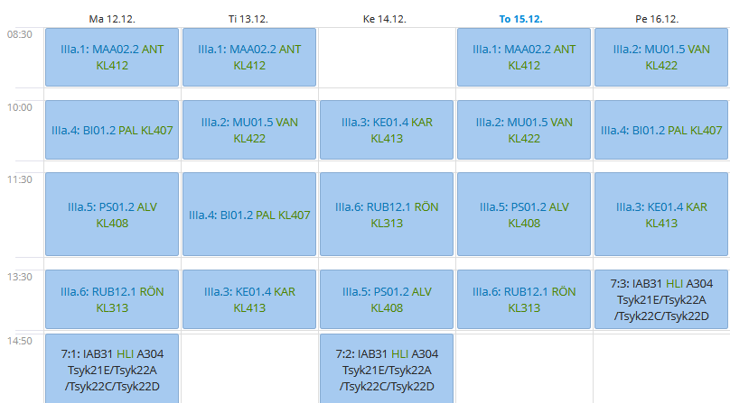
Opintosuunnitelma
alustavasti 9-luokalla jo koko lukioaikaa ajatellen
opintosuunnitelmaa voi aina tarvittaessa muuttaa (vaikka jo kesäkuussa)
sitä voi olla pakkokin muuttaa
lukioilla on omat suositukset kurssien suoritusjärjestyksestä

Slide 7
Lukio päätetään ylioppilastutkintoon
KAIKKI YO-KOKEET TIETOKONEELLA
VIISI PAKOLLISTA KOETTA
AINAKIN YKSI A-TASON KOE
LISÄÄ KOKEITA SAA VALITA
Lisäksi kolme
seuraavista
toinen kotimainen kieli (=ruotsi)
vieras kieli
matematiikka
reaalikoe
äidinkieli
- lukutaito
ja
- kirjoitustaito
suomi toisena kielenä
Lisäksi yksi vapaavalintainen vieraan kielen tai reaaliaineen koe

Slide 8
Turun lukiot
ovat kaikki hyviä ja korkeatasoisia
tekevät paljon yhteistyötä
voi opiskella kursseja myös muissa kuin omassa lukiossaan. harvinaiset kielet, et, syventävät ja kertauskurssit

Slide 9
Erityislinjat ja painotukset
Luonnontiede ja Meri (TSYK)
Musiikki (Puolalanmäki)
Ilmaisu (Turun klassillinen lukio)
Urheilu ja Informaatioteknologia (Kerttuli)
Yrittäjyys (Luostarivuori)

Slide 10
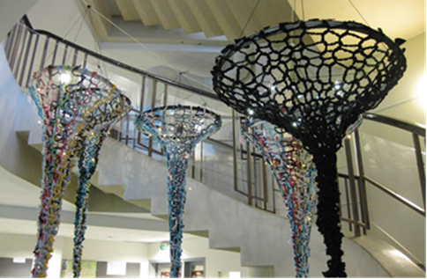
Tee valintasi
oman kiinnostuksesi
tähänastisen koulumenestyksesi
mahdollisten jatko-opintohaaveidesi pohjalta

Slide 11
Yhteishaku
erityislinjojen pääsyvaatimukset ja pääsykokeet: ota selvää hakemastasi lukiosta
http://www.turku.fi/paivahoito-ja-koulutus/lukiokoulutus

